Slide 1
Introduction au Deep Learning

Slide 2
Fonctionnement globale d’un réseau de neurone
Représentation commune d’un réseau de neurones
Fonctionnement d’un neurone
Fonctionnement globale d’un réseau de neurone

Slide 3
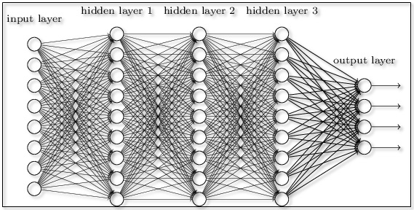
Représentation commune d’un réseau de neurones
Donnée d’entrée prétraité (image, texte, etc…)
Prédiction du modèle (classe, bounding boxes, etc…)
Chaque point est un neurone. Chaque neurone est connecté à tous les neurones de la couche précédente et suivante.
Ce type de réseau est communément appelé feed forward, car l’information ne se déplace que dans une direction, de l’entrée vers la sortie.

Slide 4
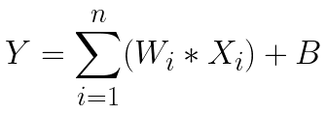


Fonctionnement d’un neurone
X₁, X₂, …, X_{n} : Valeurs des neurones de la couche précédente.
W₁, W₂, …, W_{n} : Valeurs des poids de la connexion entre deux neurones (paramètre entrainable).
B : Biais du neurone (paramètre entrainable et optionnel).
f : Fonction d’activation du neurone.
X₁
W₁
X₂
W₂
.
.
.
B
W_{n}
X_{n}

Slide 5
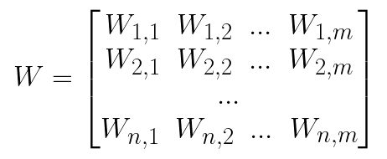
Fonctionnement globale d’un réseau de neurone
Les couches peuvent être de longueur différentes.
Entre deux couches de longueurs n et m respectivement, on a n*m poids (un pour chaque paire de neurone).
La couche d’entrée reçoit ses valeurs directement des données (sans poids, biais ou fonction d’activation). Sa longueur (fixe) dépend du format des données en entrée.
La couche de sortie fonctionne comme les couches internes. Sa longueur (fixe) et sa fonction d’activation dépend du format des labels.
X₁
Y₁
X₂
Y₂
...
...
.
.
.
.
.
.
Les réseaux de neurones fully connected, les plus basiques, sont constitué uniquement de ces couches.
X_{n}
Y_{m}

Slide 6
Entrainement d’un réseau de neurone
Métriques et fonctions de perte
Descente de gradient
Rétropropagation

Slide 7


Métriques et fonctions de perte
Les métriques et les fonctions de perte (loss function) permettent d’évaluer, d’associer un score à une prédiction (ou série de prédiction) par rapport aux valeurs réelles.
Les fonctions de perte serviront lors de l’entraînement, tandis que les métriques sont destiné à être interprété par un humain.
Plus le score d’une fonction de perte est bas, plus la prédiction est considéré comme bonne. Ainsi, le but d’un entraînement va être de minimiser la fonction de perte.
Mean Square Error (MSE)
Dans le cas d’une régression (c’est-à-dire la prédiction d’une valeur réelle unique), on utilise souvent cette fonction de perte.
Avec n le nombre de prédictions, Y_{i} les valeurs réelles et Ŷ_{i} les valeurs prédites.
Binary Cross Entropy (BCE)
ou Log Loss
Dans le cas d’une classification avec deux classes (c’est-à-dire la prédiction d’une probabilité d’appartenance à une classe), on utilise souvent cette fonction de perte.
La formule paraît complexe, mais cette fonction consiste simplement à soustraire le log de la probabilité avec laquelle le modèle prédit la classe réelle.
Par exemple, pour un classifieur reconnaissant des images de chats :
Si le modèle donne une probabilité de 0.7 sur une image ou il y a un chat, la perte sera de - log(0.7) = 0.155
Si le modèle donne une probabilité de 0.7 sur une image ou il n’y a pas de chat, la perte sera de - log(1 - 0.7) = 0.523
On a bien une perte plus grande lorsque le modèle se trompe.

Slide 8
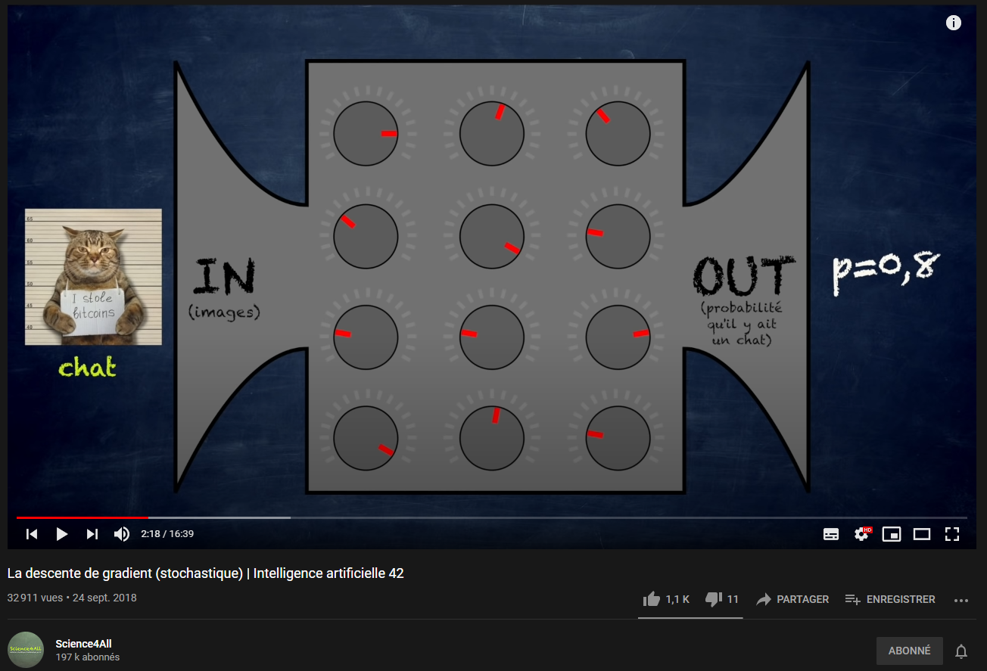
Objectif de l’entraînement
Pour simplifier, un réseau de neurone peut être vu comme une boîte avec plein de boutons à tourner. Ce sont les paramètres (poids, biais, etc…). L’objectif de l’entraînement va être de trouver un ensemble de valeurs pour ces paramètres qui donnent des prédictions les plus satisfaisante possible. Pour cela, on utilise deux algorithmes : la descente de gradient et la backpropagation.

Slide 9
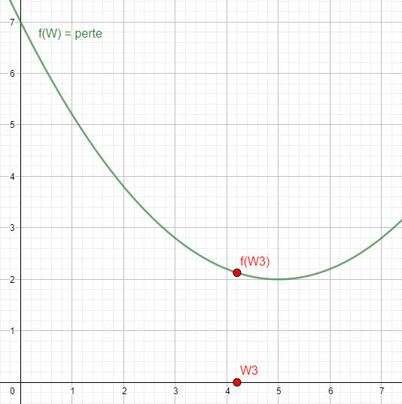
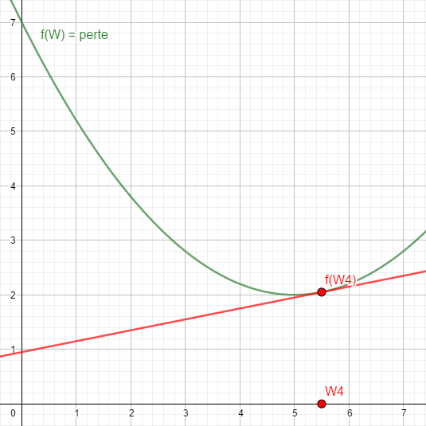
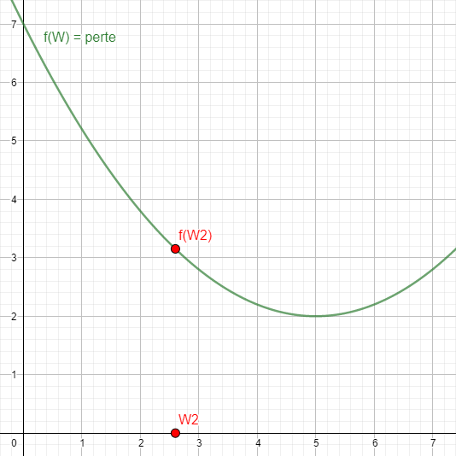
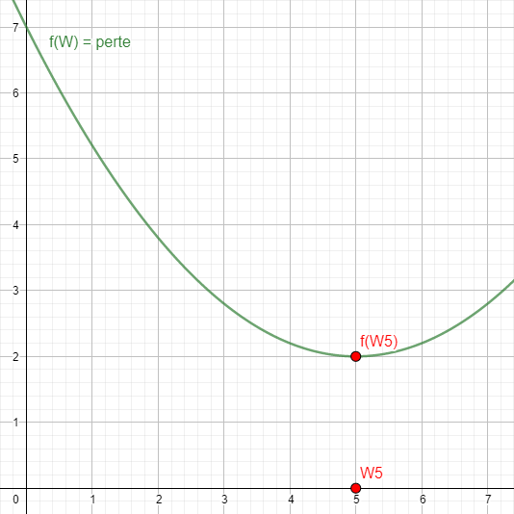
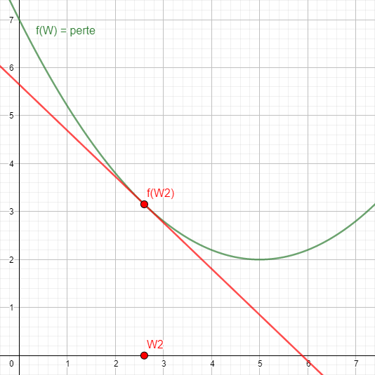
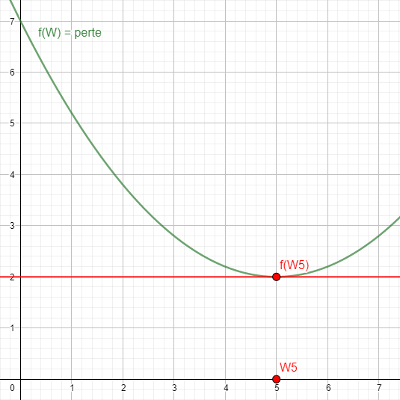
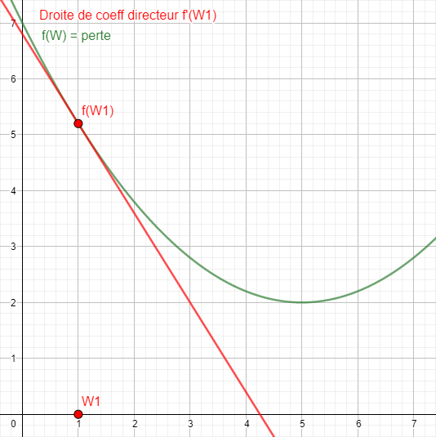
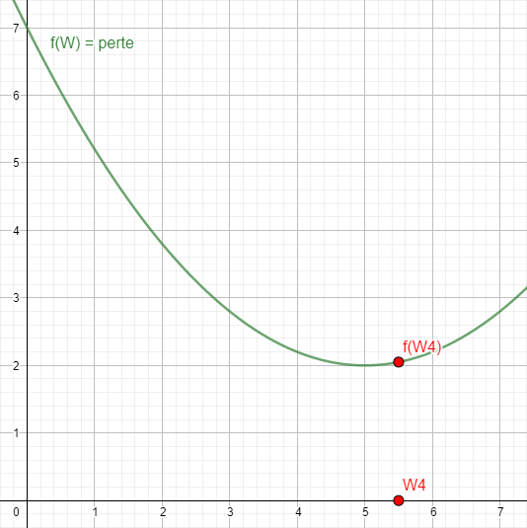
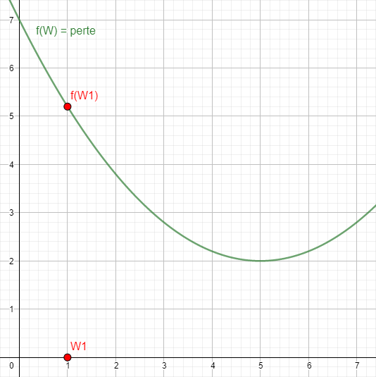
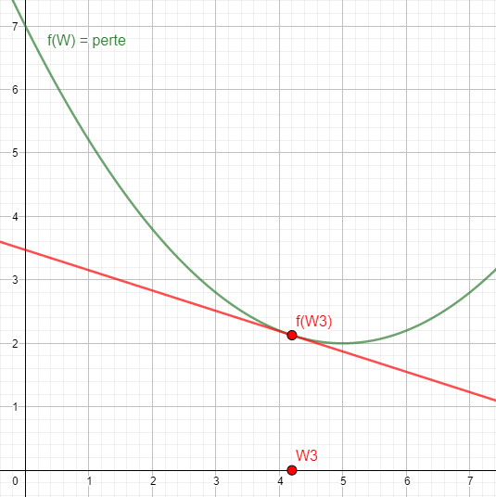
Descente de gradient
L’algorithme de la descente de gradient à pour objectif de trouver la valeur minimale d’une fonction.
Pour simplifier, on va expliquer la descente de gradient pour une fonction à une seule variable.
Prérequis :
Une fonction f(W) = perte, que l’on va vouloir minimiser, qui doit être dérivable (en pratique, on peut tout dériver informatiquement, mais on veut tout de même que la fonction soit rapidement dérivable).
Une valeur initiale W₁.
Un learning rate l.
On calcul f’(W_{i}) la dérivé de f au point W_{i} (qui correspond au coefficient directeur de la tangente de f en W_{i}). On nomme également cette valeur le gradient de f en W_{i}.
On calcul la nouvelle valeur du paramètre W_{i+1} = W_{i} - l * f’(W_{i})
On répète ces deux points jusqu’à ce qu’on rencontre la condition d'arrêt (un certain nombre d’étape ou un gradient très faible).
Pour une fonction à plusieurs variable, on calcule les dérivées partielles par rapport à chacune des variables.
ATTENTION : Les variables de la fonction de perte sont les paramètres du réseau de neurone !

Slide 10
Rétropropagation
Pour appliquer la descente de gradient aux réseaux de neurones, on utilise la rétropropagation. C’est une façon astucieuse de calculer les gradients de tous les paramètres du modèle.
En comparant l’activation du neurone de sortie à la donnée réelle, on détermine une ‘urgence’ à modifier celle-ci.
Selon l’activation des neurones de la couche précédente, on détermine une ‘urgence’ à modifier les poids qui leur sont associés.
Selon la valeur des poids, on détermine une urgence à modifier l’activation des neurones de la couche précédente qui leurs sont associés.
On répète ces deux dernières étapes en propageant l’information vers l’arrière du réseau.
W >> 0
ΔW ~ 0
Donnée réelle
W > 0
ΔW > 0
Neurone de sortie
W << 0
ΔW << 0
ATTENTION : seuls les poids (et les biais non représentés dans l’animation) seront finalement actualisés !
Couche intermédiaire

Slide 11
Réseau de neurone à convolution
Problème de la dimension
Couche de convolution
Couche de Max Pooling

Slide 12
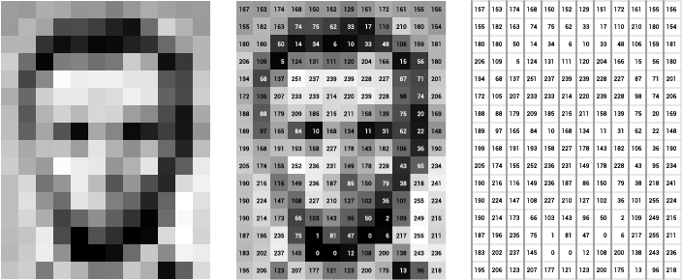
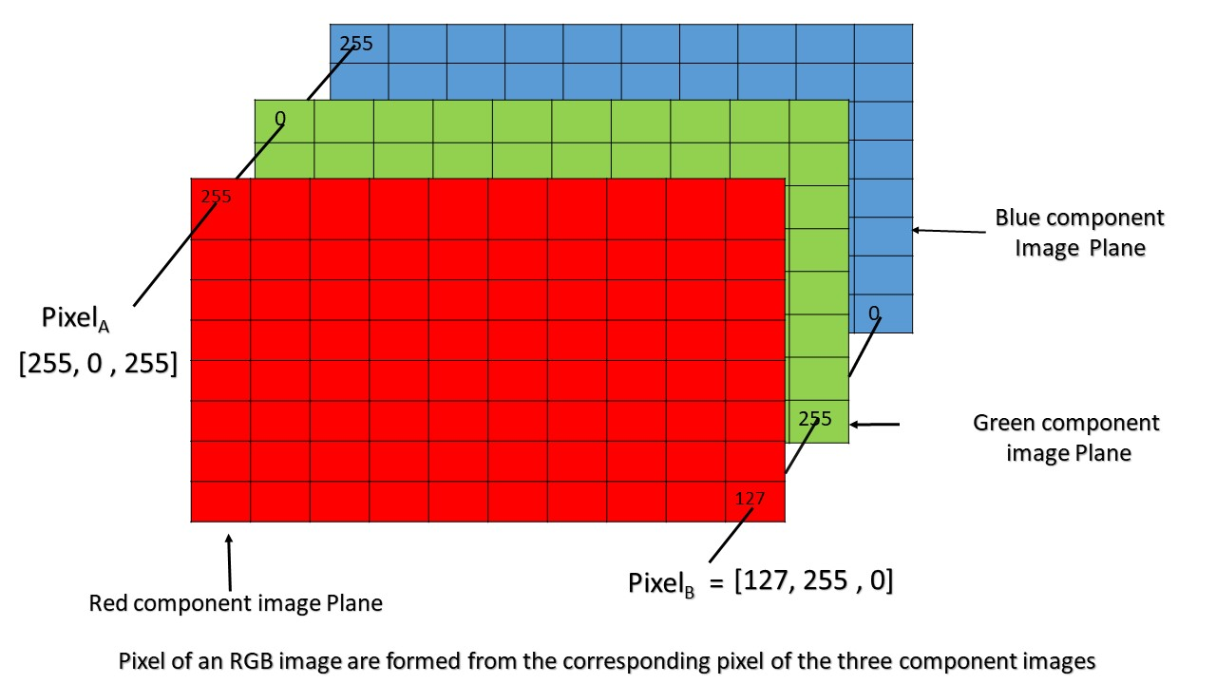
Problème de la dimension
On a vu dans l’explication du fonctionnement générale d’un réseau de neurone fully connected qu’entre deux couches de longueurs respective n et m il y avait n*m poids. Comme chaque poids entraîne un calcul supplémentaire, la longueur influe sur le temps de prédiction du modèle. Hors, certaines structures de données, comme les images, génèrent des couches d’entrée extrêmement grande.
Représentation matricielle d’une image en niveau de gris.
Représentation matricielle d’une image RGB.
Ainsi, une image RGB de taille 1280*720*3 (HD) donnera une couche d’entrée de taille 2764800. Si on on diminue trop la longueur des couches intermédiaires pour compenser, le réseau ne pourra pas apprendre.
La solution consiste en une première série de couche, appelée bloc de convolution, avant la partie fully connected du réseau.

Slide 13
Couche de convolution
La convolution est une opération sur les images qui ne répond pas directement au problème de la dimension. Elle ne va pas tant réduire la dimension de l’image que faire ressortir une partie de l’information contenu dans l’image.
2 | 4 | 5 | 1 | 3
3 | 7 | 6 | 6 | 2
1 | 5 | 6 | 4 | 3
0 | 3 | 5 | 4 | 2
0 | 1 | 3 | 2 | 1
 | 11 | 16 | 2
 | 8 | 6 | 8
 | 4 | 9 | 4
-1 | 1 | -1
1 | 1 | 1
-1 | 1 | -1
La convolution ne peut traiter les bordures de l’image. Il existe plusieurs moyen de traiter ce problème : supprimer purement les bordures ou ajouter du padding (mettre la bordure en noir, refleter les pixels voisins, etc…).
2 * (-1) + 4 * 1 + 5 * (-1) + 3 * 1 + 7 * 1 + 6 * 1 + 1 * (-1) + 5 * 1 + 6 * (-1) = 11

Slide 14
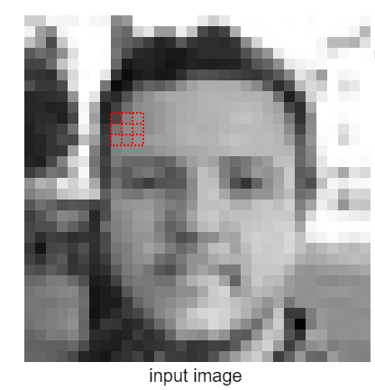
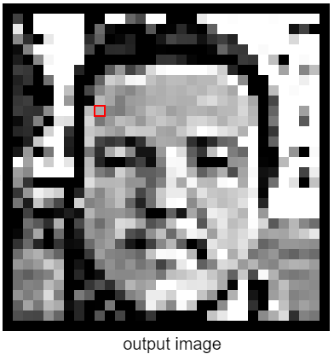
Couche de convolution
La couche de convolution consiste à appliquer plusieurs filtre (comprendre matrice de convolution) à l’image d’entrée. Ainsi, la longueur de la couche ne diminue pas réellement, voir augmente.
On peut par exemple passer d’une couche de taille 1280*720*3 à 1280*720*16 correspondant à 16 filtres de la même image.
0 | -1 | 0
-1 | 5 | -1
0 | -1 | 0
Le filtre Sharpen
Les coefficients des filtres sont entrainable, car il est important d’avoir des filtres adaptés aux données d’entrées.

Slide 15
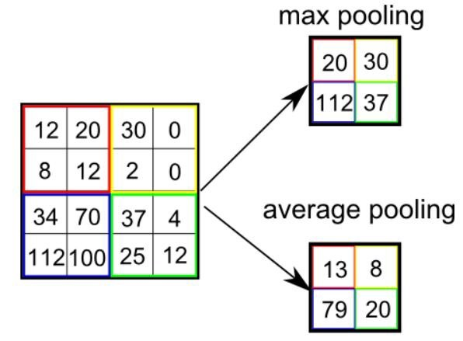
Couche de Max Pooling
L’opération Max Pooling est celle qui va diminuer la dimension de l’image dans les blocs de convolution. Elle consiste à agréger des groupes de pixels (souvent 2*2) en prenant la valeur maximum du groupe.
Il existe plusieurs type de pooling, mais le plus répandu (de loin) est le Max Pooling.

Slide 16
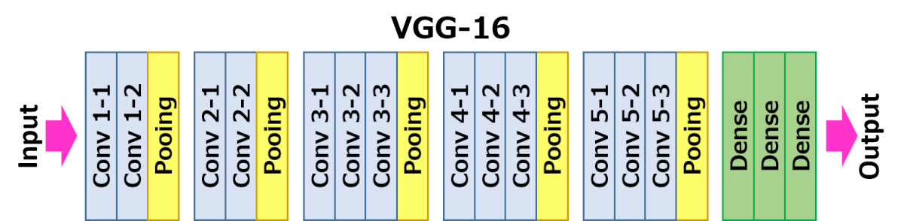
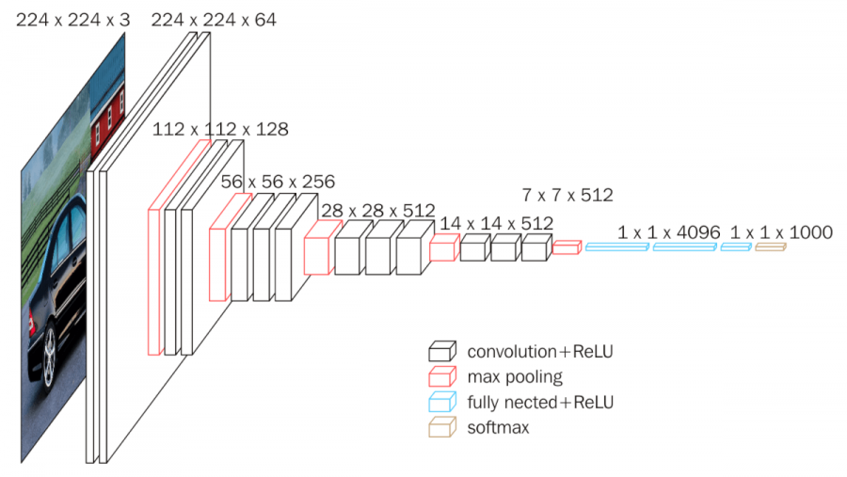
Architecture d’un CNN
Voici deux représentations de l’architecture d’un CNN connu, le VGG-16 (un classifieur capable de reconnaître 1000 classes). En pratique, il est courant de prendre le modèle pré-entraîné sur une énorme base de donnée et de ne ré-entraîné que les dernière couches sur un jeu de donnée spécifique.

Slide 17
La détection d’objet

Slide 18
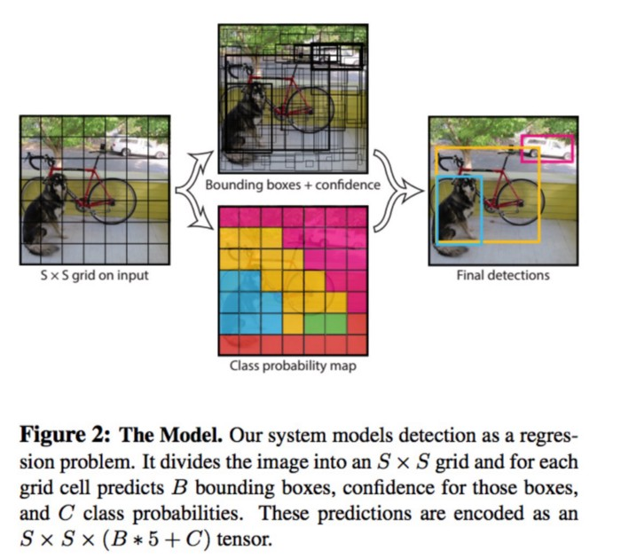
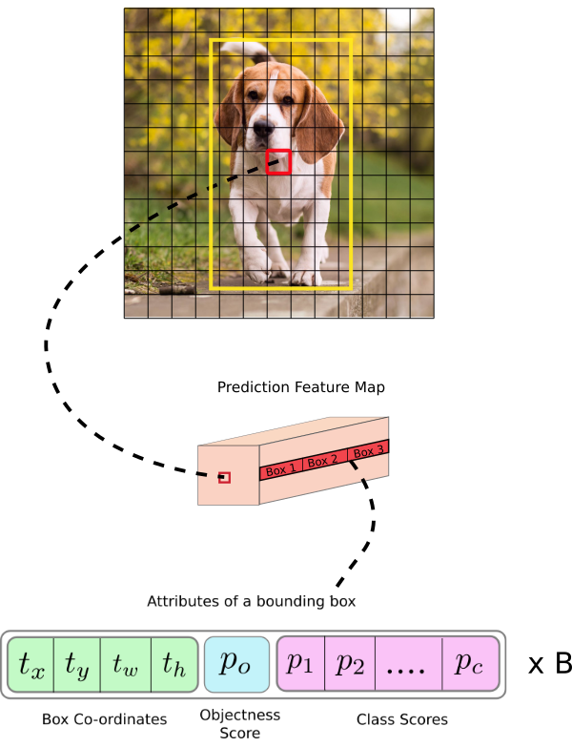
La détection d’objet
Les modèles de détection d’objet sont basé sur des architectures semblable aux simples classifieurs CNN, mais ont des formats de sorties plus élaborés. Pour faire simple, l’image fourni en entrée est divisé en une grille beaucoup plus petite, et chaque carré de la grille (qui englobe donc plusieurs pixels) propose une bounding box (un rectangle englobant un objet dans l’image) sous la forme de quatre coordonnée ainsi qu’une classe pour cet objet.
De ce fait, les modèles de détection d’objet performent à la fois des classifications ainsi que des régressions.

